Slide 1
КУРСОВОЙ ПРОЕКТ
Министерство образования и науки Нижегородской области
Государственное бюджетное профессиональное образовательное учреждение
«Заволжский автомоторный техникум»
(ГБПОУ ЗАМТ)
Тема: Разработка автоматизированной информационной системы по ведению базы данных разработки web-сайтов на базе платформы .NET
Выполнил: Солоников Антон Сергеевич Студент группы ИС-22А | Руководитель: Иванов Илья Александрович
Заволжье
2025

Slide 2
Актуальность темы
В настоящее время информационные технологии играют ключевую роль в деятельности организаций, оказывающих услуги в сфере разработки web-сайтов.
С увеличением числа клиентов и заказов возрастает потребность в автоматизации процессов учёта и обработки информации. Необходимость создания эффективных инструментов для управления рабочим процессом и заявками позволяет повысить качество обслуживания и сократить временные затраты на выполнение задач.

Slide 3









Обоснование выбора среды разработки и способа организации входных и выходных данных

Slide 4
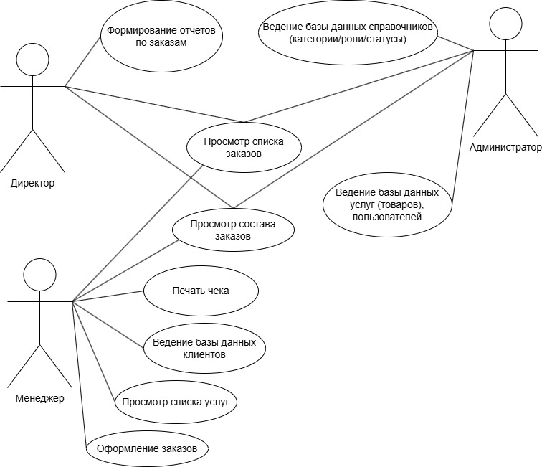
Диаграмма вариантов использования

Slide 5
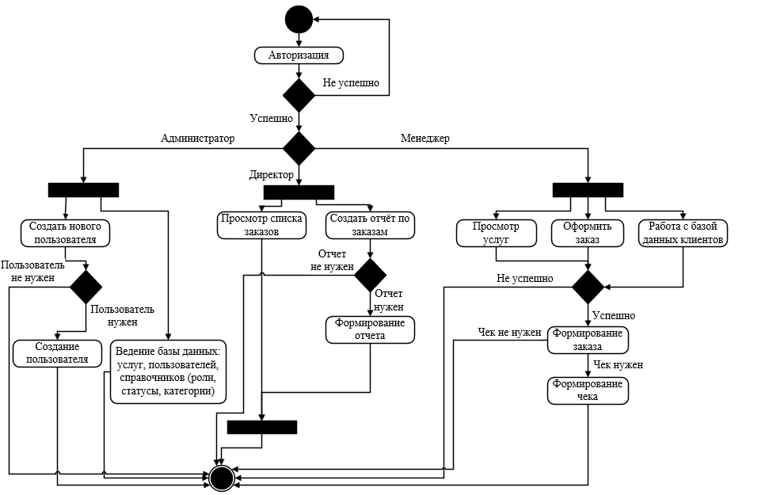
Диаграмма деятельности

Slide 6
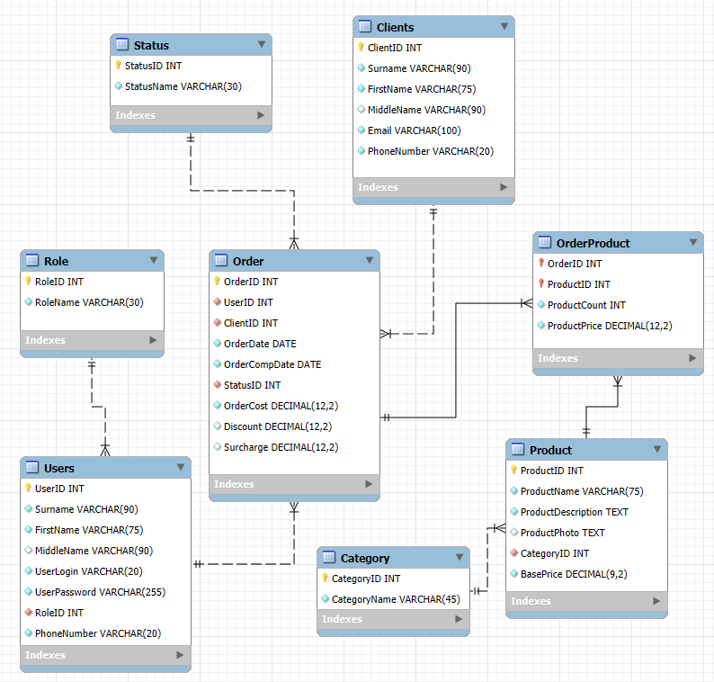
Структура БД – ER-диаграмма

Slide 7
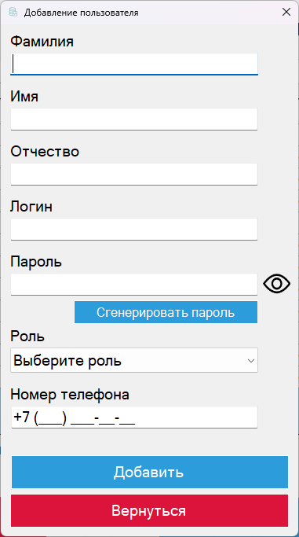
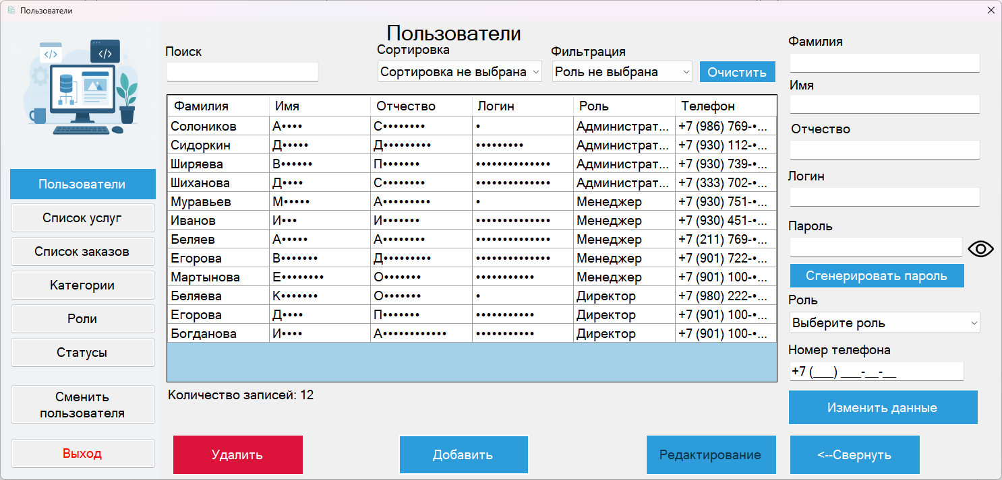
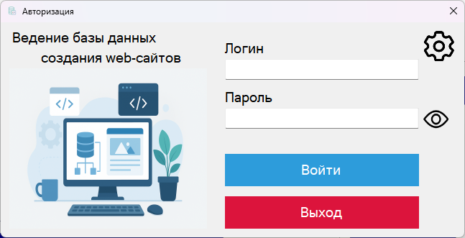
Программные модули

Slide 8
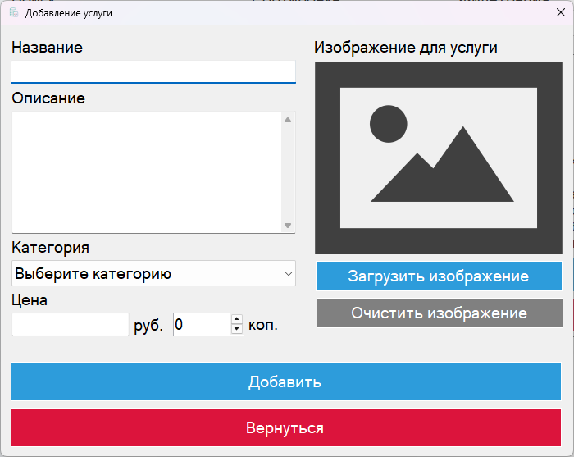
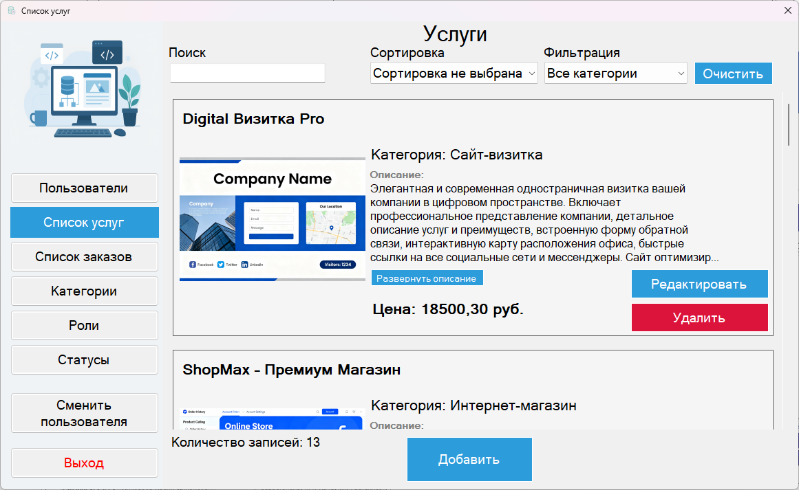
Программные модули

Slide 9
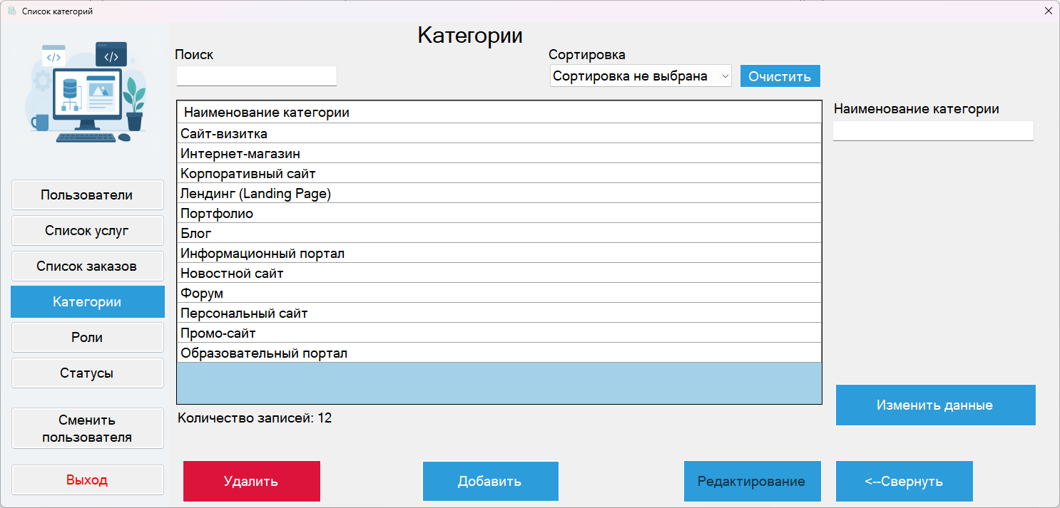
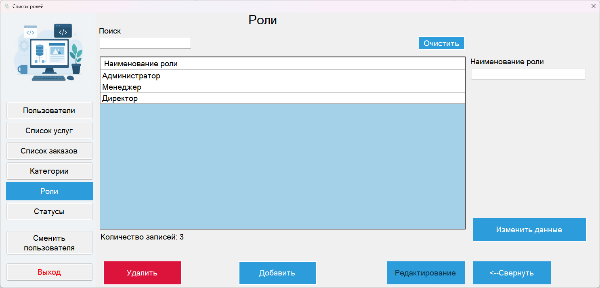
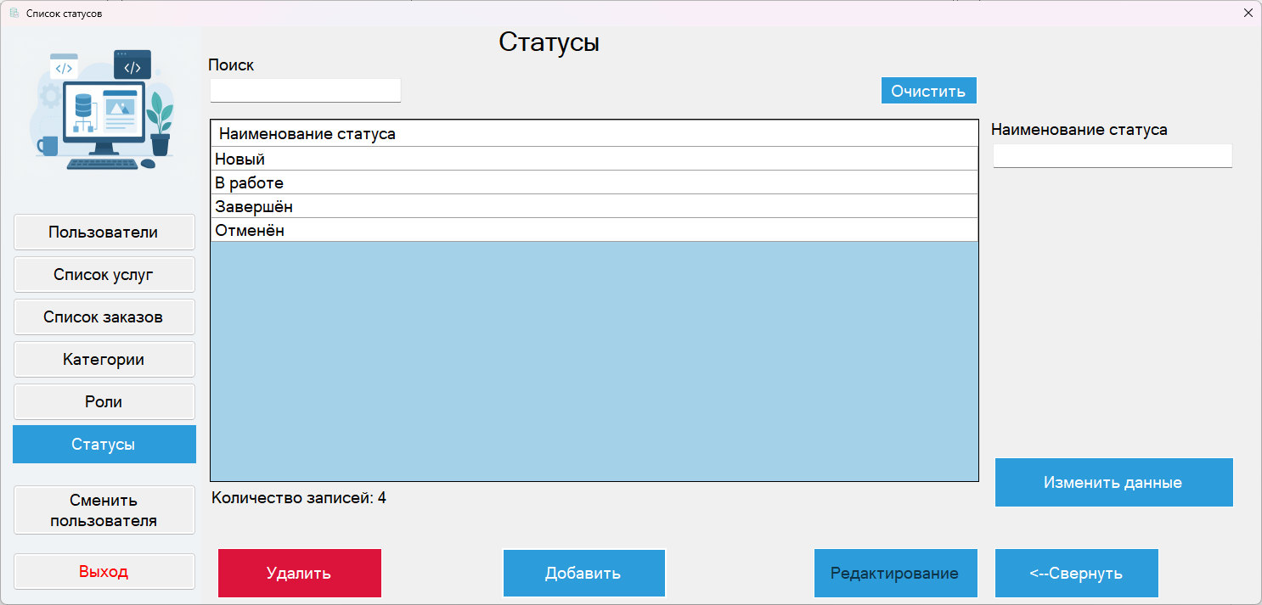
Программные модули

Slide 10
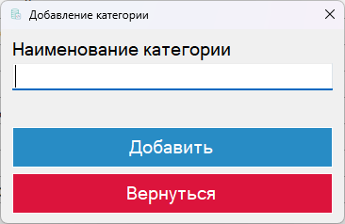
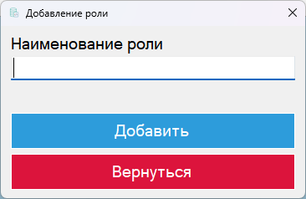
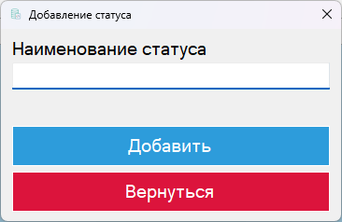
Программные модули

Slide 11
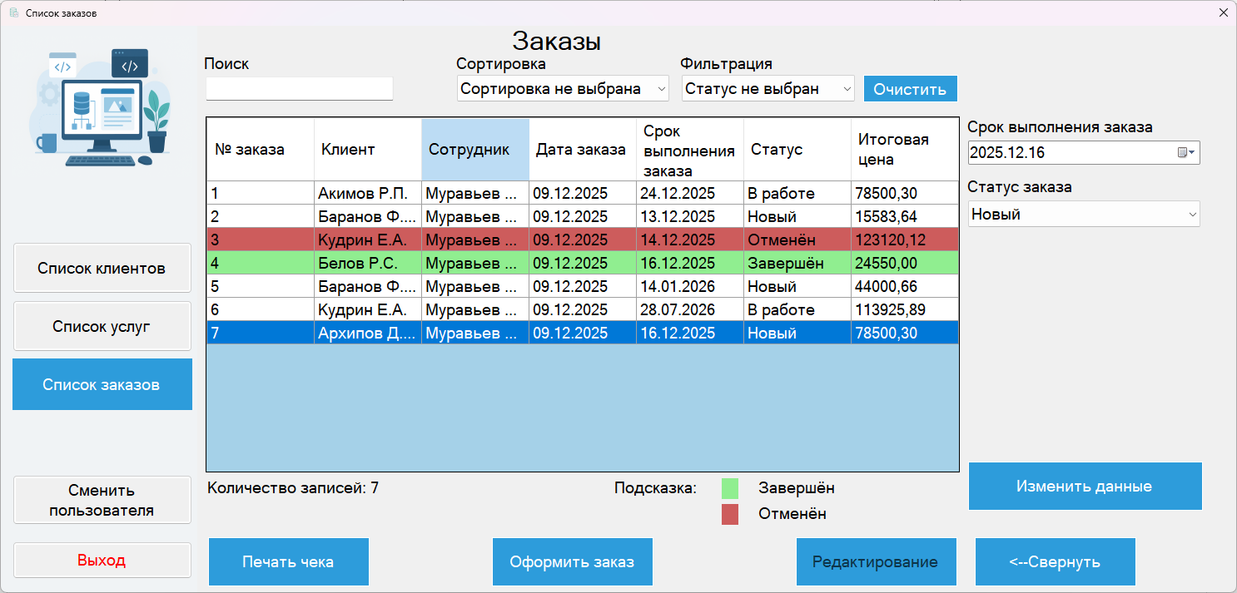
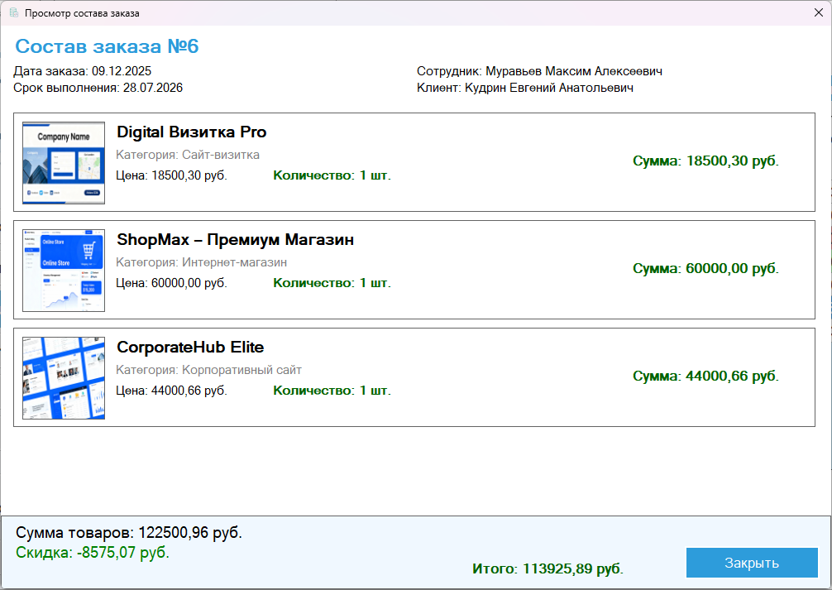
Программные модули

Slide 12
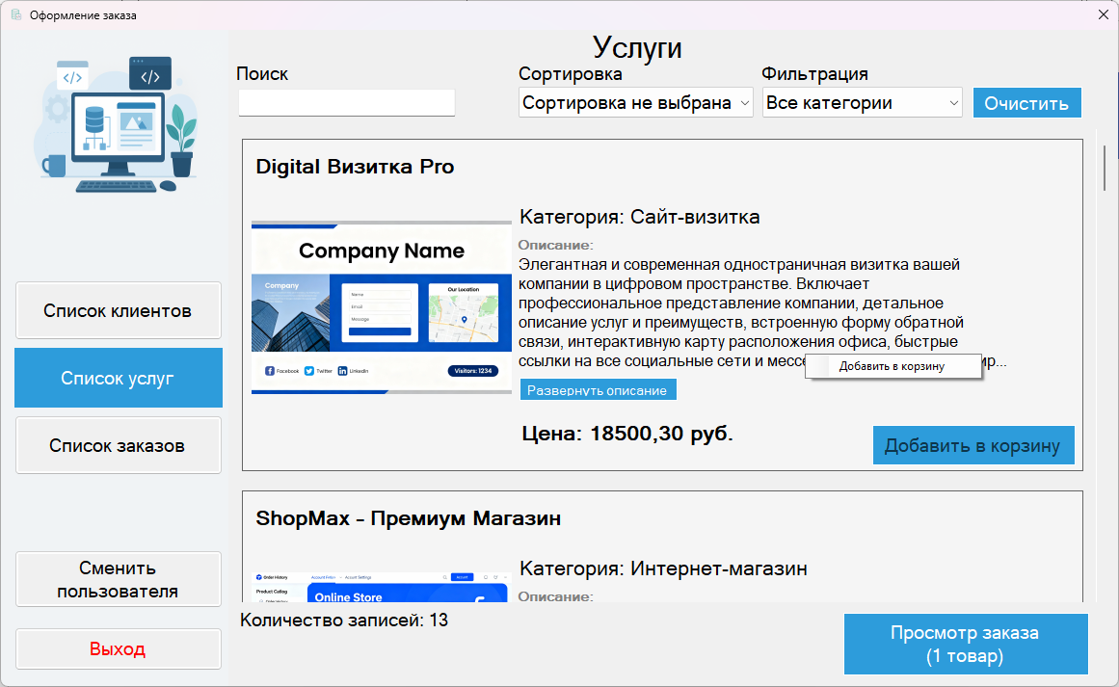
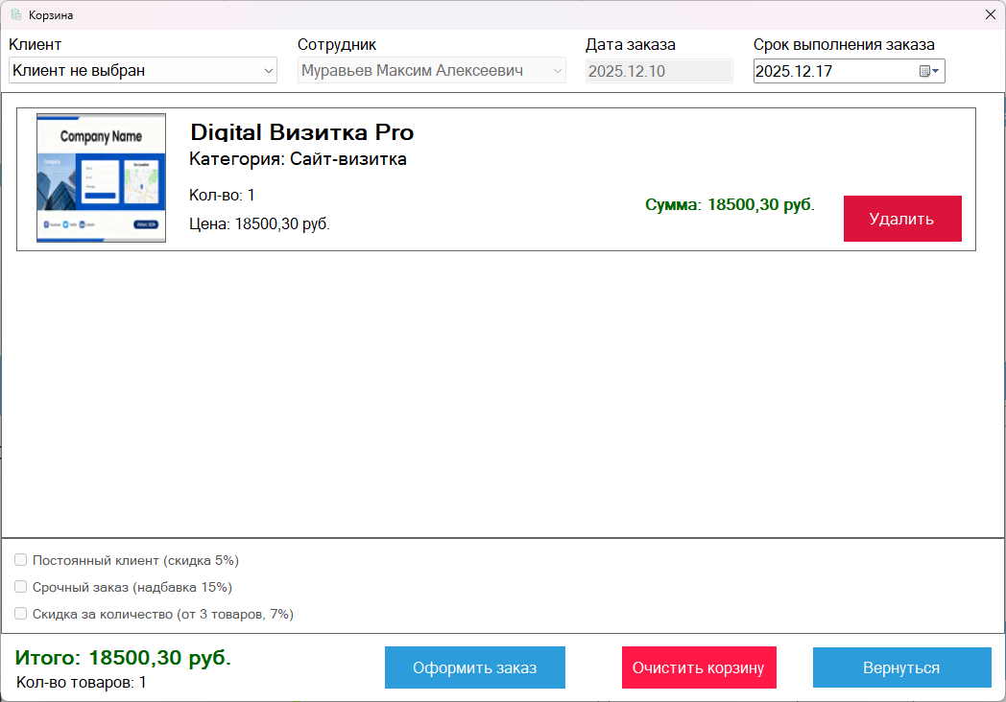
Программные модули

Slide 13
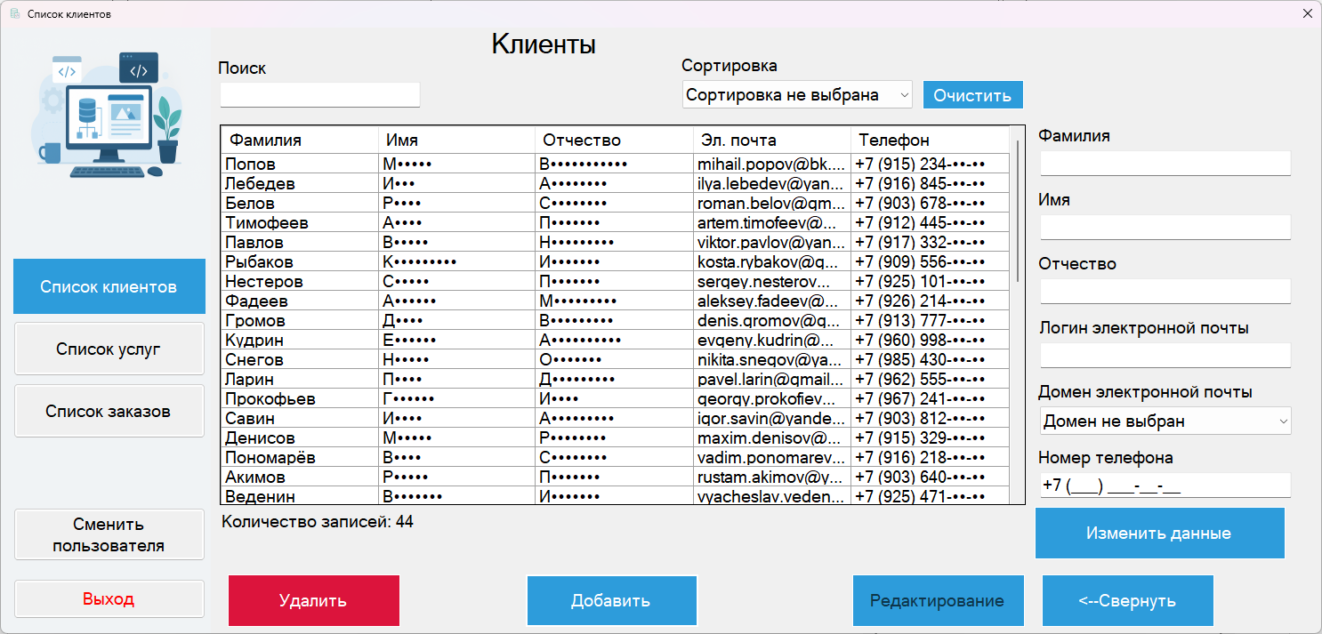
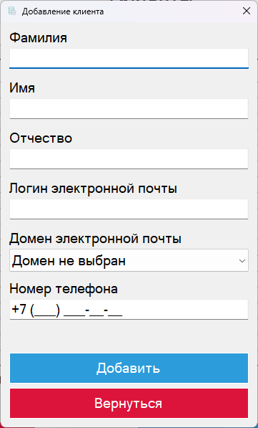
Программные модули

Slide 14
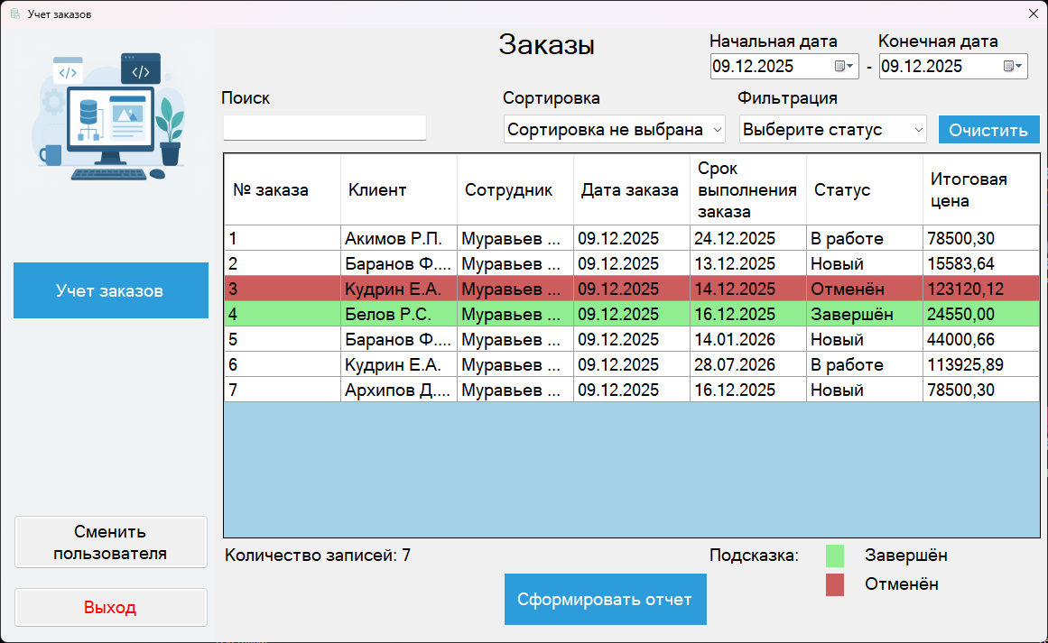
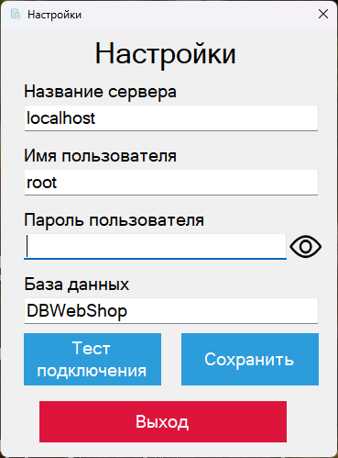
Программные модули

Slide 15
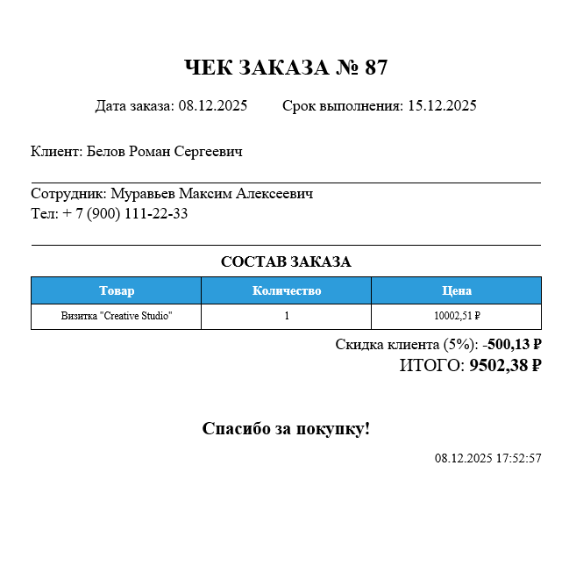
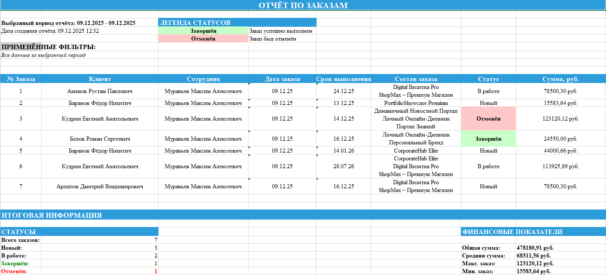
Отчеты

Slide 16

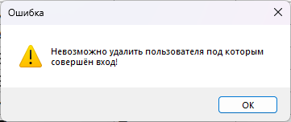

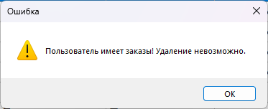
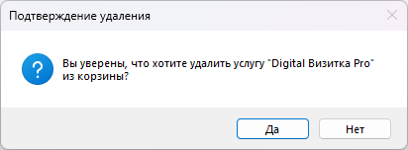

Применяемые меры защиты
Скрытие персональных данных
Разграничение прав доступа
Авторизованный пользователь не может удалить сам себя
Удаление записи из базы данных у которых есть связи невозможно
Удаление записей из базы данных или корзины осуществляется только после подтверждения
Скрытие пароля при его вводе

Slide 17
Заключение
В ходе выполнения курсового проекта была создана автоматизированная информационная система по ведению базы данных разработки web-сайтов на базе платформы .NET, отвечающая поставленным требованиям.
В процессе написания программного кода использовался высокоуровневый язык программирования C#. Были улучшены навыки по работе с платформой .NET.
Разработанная АИС предоставляет полный набор инструментов для трёх ролей пользователей. Также в ходе разработки, помимо основных требований, был реализован дополнительный модуль настроек подключения к базе данных.
В дальнейшем планируется усовершенствования программы. Добавление функций: резервного копирования и восстановление, блокировка системы при долгом отсутствии, пагинация, CAPTCHA при авторизации. Сам программный код будет модернизирован.

Slide 18
КУРСОВОЙ ПРОЕКТ
Министерство образования и науки Нижегородской области
Государственное бюджетное профессиональное образовательное учреждение
«Заволжский автомоторный техникум»
(ГБПОУ ЗАМТ)
Тема: Разработка автоматизированной информационной системы по ведению базы данных разработки web-сайтов на базе платформы .NET
Выполнил: Солоников Антон Сергеевич Студент группы ИС-22А | Руководитель: Иванов Илья Александрович
Заволжье
2025

